Slide 1
פייתון לכלכלה
מפגש 12
יסודות · 90 דקות
מפגש 12: הצגת נתונים בגרפים: יסודות
הפכו מספרים לסיפור כלכלי ברור.
גרפי קו, גרפי עמודות וגרפי פיזור עם Matplotlib.
Notes:
0–2 דקות. שאלו את הסטודנטים איפה ראו לאחרונה גרף כלכלי. כל הדוגמאות המספריות בהרצאה זו הן להמחשה בלבד ואינן נתונים סטטיסטיים אמיתיים.

Slide 2
היכן אנחנו בקורס
02
01
עכשיו נציג את התוצאות
אנו מנתחים נתונים
בחרו גרף שמציג דפוס בצורה ברורה.
טענו טבלה, בחרו עמודות רלוונטיות וחשבו סיכומים.
שמרו את השאלה לנגד עיניכם. גרף צריך לעזור לענות עליה.
2
Notes:
2–4 דקות. קשרו את ההצגה הגרפית לעבודה עם DataFrame שהסטודנטים כבר מכירים.

Slide 3
90 הדקות של היום
מה תעשו | נושא
ייבוא והצגת גרף | יסודות Matplotlib
הצגת שינוי לאורך זמן | גרפי קו
השוואת קבוצות | גרפי עמודות
בחינת קשרים | גרפי פיזור
הפיכת גרפים לקריאים | כותרות, תוויות ומקרא
התאמה לשאלה | בחירת גרף
3
Notes:
4–6 דקות. לוח זמנים: הקדמה 0–10; יסודות 10–20; קווים 20–40; עמודות 40–50; הפסקה 50–55; פיזור 55–65; DataFrame והצגה 65–79; בחירה וסיכום 79–88; שיעורי בית 88–90.

Slide 4
למה גרפים חשובים
גרף ברור מעביר מסר מהר יותר מטבלה.
טבלה עוזרת לנו לחפש ערך מדויק.
גרף עוזר לנו לזהות מגמה, הבדל או קשר.
התחילו משאלה: „איך השתנה המחיר?”
4
Notes:
6–10 דקות. לנסח את הטענה בזהירות: טבלה נשארת שימושית כשהקורא צריך ערכים מדויקים.

Slide 5
ייבוא Matplotlib
פלט
import matplotlib.pyplot as plt
עדיין אין גרף. כלי הציור מוכנים.
plt הוא שם קצר לכלי הציור של Matplotlib.
הריצו את הייבוא הזה לפני דוגמאות הציור.
5
Notes:
10–13 דקות. הסבירו את הייבוא, שם המודול והכינוי, בלי להציג פרטים פנימיים של החבילה.

Slide 6
הגרף הראשון שלכם
plt.plot([10, 12, 11, 15])
plt.show()
פלט
קו מחבר בין ארבעת הערכים.
ללא ערכי x, המיקומים מתחילים מ-0.
plot() מצייר. show() מציג את הגרף.
ערכים להמחשה. ייבאו קודם את plt.
6
Notes:
13–17 דקות. הריצו בזמן אמת. בקשו מהסטודנטים לשנות ערך אחד ולנבא מה ישתנה.

Slide 7
מבנה של גרף
תפקיד | חלק
מציינת מה הגרף מציג | כותרת
מציינות משתנים ויחידות | תוויות צירים
מוצגים כקווים, עמודות או נקודות | נתונים
מזהה סדרות מרובות | מקרא
עוזר לקורא להעריך ערכים | רשת
השתמשו רק בחלקים שעוזרים לקורא.
7
Notes:
17–20 דקות. הצביעו על החלקים האלה בגרף החי. סדרה בודדת לרוב אינה צריכה מקרא.

Slide 8
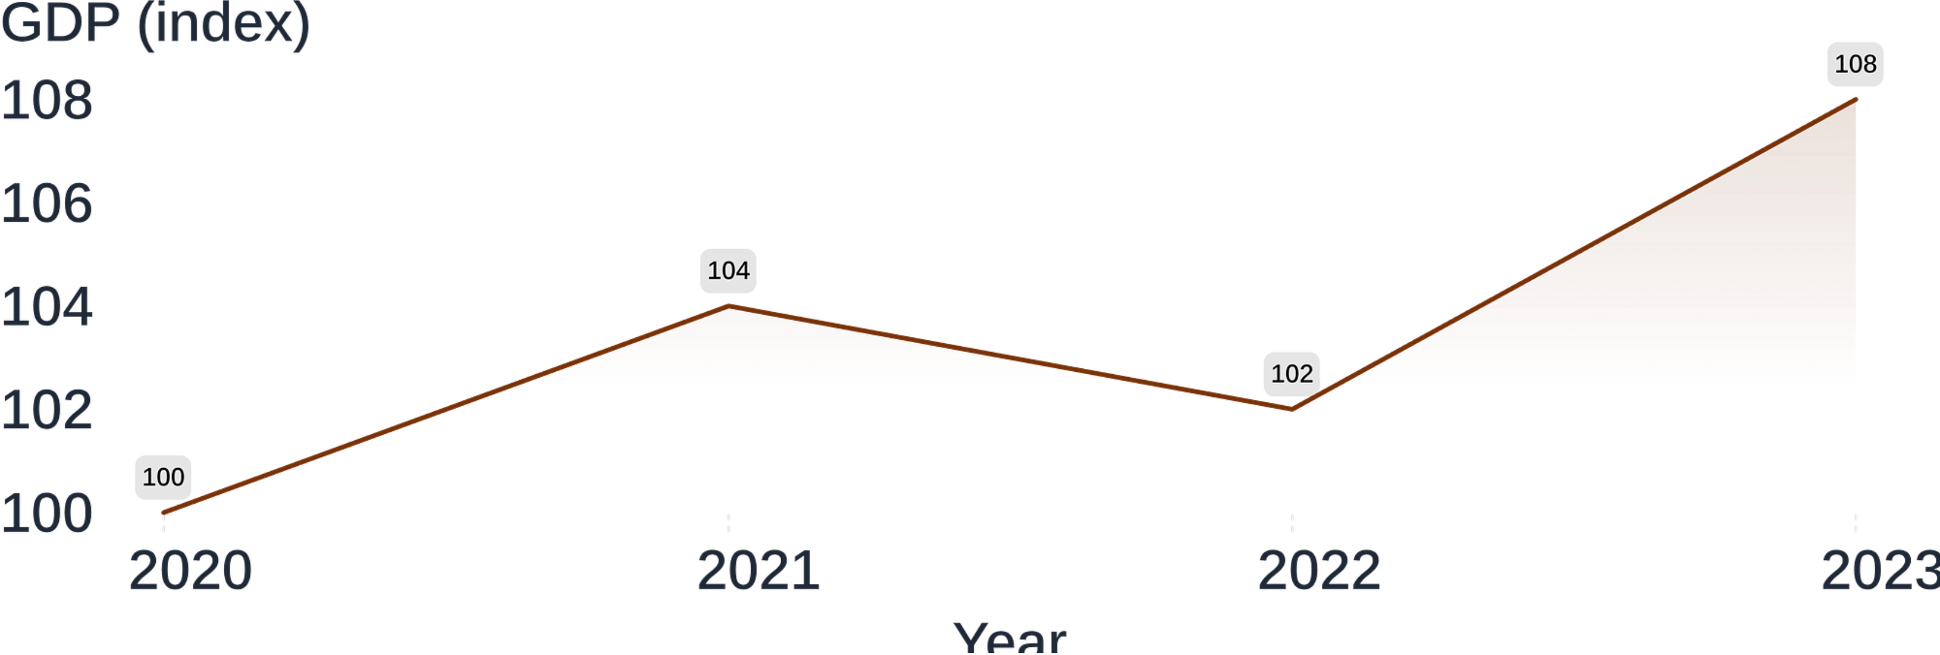
גרף קו למגמות
משתמשים בו לשינוי לאורך זמן. מסדרים את הזמן לפי סדר על הציר האופקי.
מדד תוצר להמחשה, לא נתונים כלכליים בפועל.
8
Notes:
20–23 דקות. שימו לב גם לירידה ולא רק לעלייה הכללית. קו מחבר מבטא תצפיות מסודרות.

Slide 9
קוד גרף קו
years = [2020, 2021, 2022, 2023]
gdp = [100, 104, 102, 108]
plt.plot(years, gdp)
plt.show()
פלט
מגמת התוצר מהשקף הקודם.
כל שנה מתאימה לערך תוצר אחד.
מדד תוצר להמחשה. שתי הרשימות חייבות להיות באותו אורך.
9
Notes:
23–27 דקות. קראו כל מיקום ברשימה כזוג. הסבירו בעל פה את השגיאה שנגרמת מאורכים שונים.

Slide 10
הוספת כותרת ותוויות
פלט
plt.plot(years, gdp)
plt.title("Illustrative GDP trend")
plt.xlabel("Year")
plt.ylabel("GDP (index)")
plt.show()
אותו קו, עכשיו עם כותרת וצירים מסומנים.
הוסיפו תוויות לפני show(). כללו את היחידה, לא רק את שם המשתנה.
10
Notes:
27–30 דקות. משתמש ב-years ו-gdp משקף 9. שאלו מה לא ברור ב-„GDP” לבדו.

Slide 11
תרגול: ציירו מגמה
נסו בעצמכם · נתונים להמחשה
2023 | 2022 | 2021 | 2020 | שנה
3 | 6 | 4 | 2 | אינפלציה (%)
צרו רשימות לשנה ולאינפלציה.
ציירו גרף קו.
הוסיפו כותרת ותוויות לשני הצירים.
בדיקה: האם הקו עולה ואז יורד?
11
Notes:
30–36 דקות. הקדישו ארבע דקות לעבודה עצמאית ושתיים לסקירה. הערכים הללו מומצאים לצורך התרגול.

Slide 12
כמה קווים ומקרא
cost = [80, 84, 83, 88]
plt.plot(years, gdp, label="GDP")
plt.plot(years, cost, label="Cost")
plt.title("Illustrative indices")
plt.xlabel("Year")
plt.ylabel("Index")
plt.legend()
plt.show()
פלט
שני קווים חולקים את הצירים. המקרא מזהה כל אחד מהם.
מדדים להמחשה על אותו סולם; years ו-gdp משקף 9.
12
Notes:
36–40 דקות. הסבירו את התווית והמקרא יחד. הימנעו מהשוואת משתנים בעלי יחידות לא תואמות על אותו ציר.

Slide 13
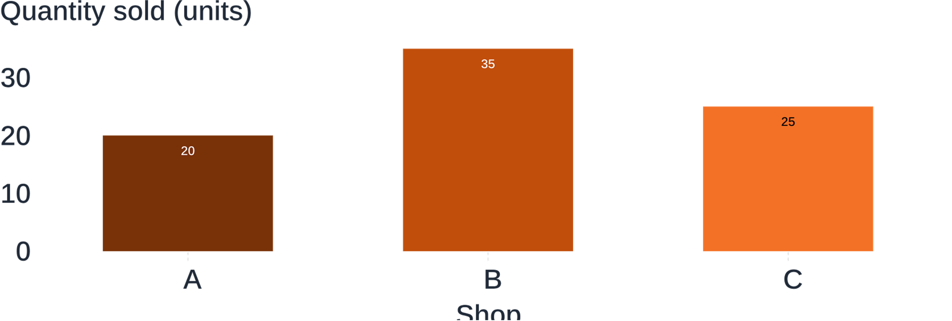
גרף עמודות להשוואת קבוצות
משתמשים בו לקטגוריות. גובה העמודה מייצג את הערך של כל קבוצה.
כמות שנמכרה לפי חנות, להמחשה. העמודות מתחילות מאפס.
13
Notes:
40–43 דקות. קטגוריות אינן מרמזות על שינוי רציף. שאלו איזו חנות מכרה הכי הרבה.

Slide 14
קוד גרף עמודות
shops = ["A", "B", "C"]
quantity = [20, 35, 25]
plt.bar(shops, quantity)
plt.title("Illustrative sales")
plt.xlabel("Shop")
plt.ylabel("Quantity sold (units)")
plt.show()
פלט
עמודה אחת לכל חנות, בהתאם לגרף הקודם.
14
Notes:
43–45 דקות. השוו בין plt.bar ל-plt.plot: צמד הנתונים נשאר זהה.

Slide 15
עמודות אופקיות לתוויות ארוכות
sectors = [
"Food production",
"Transport services",
"Retail services"
]
cost = [30, 45, 25]
plt.barh(sectors, cost)
plt.xlabel("Cost (currency units)")
plt.show()
פלט
עמודות אופקיות משאירות מקום לשמות קטגוריות קריאים.
עלויות להמחשה. עם barh, הציר המספרי הוא אופקי.
15
Notes:
45–47 דקות. קראו את barh כעמודה אופקית.

Slide 16
תרגול: השוו קבוצות
צרו גרף עמודות של ההכנסה הממוצעת לפי אזור.
מערב | דרום | צפון | אזור
27 | 24 | 30 | הכנסה
הכנסה שנתית להמחשה, באלפי יחידות מטבע.
בחרו עמודות אנכיות או אופקיות.
ציינו את האזורים ואת יחידת ההכנסה.
בדקו שהציר המספרי מתחיל מאפס.
16
Notes:
47–50 דקות. תרגיל קצר בזוגות. לאחר מכן הפסקה של חמש דקות, 50–55 דקות. נמשיך בקשרים ולא בהשוואות בין קבוצות.

Slide 17
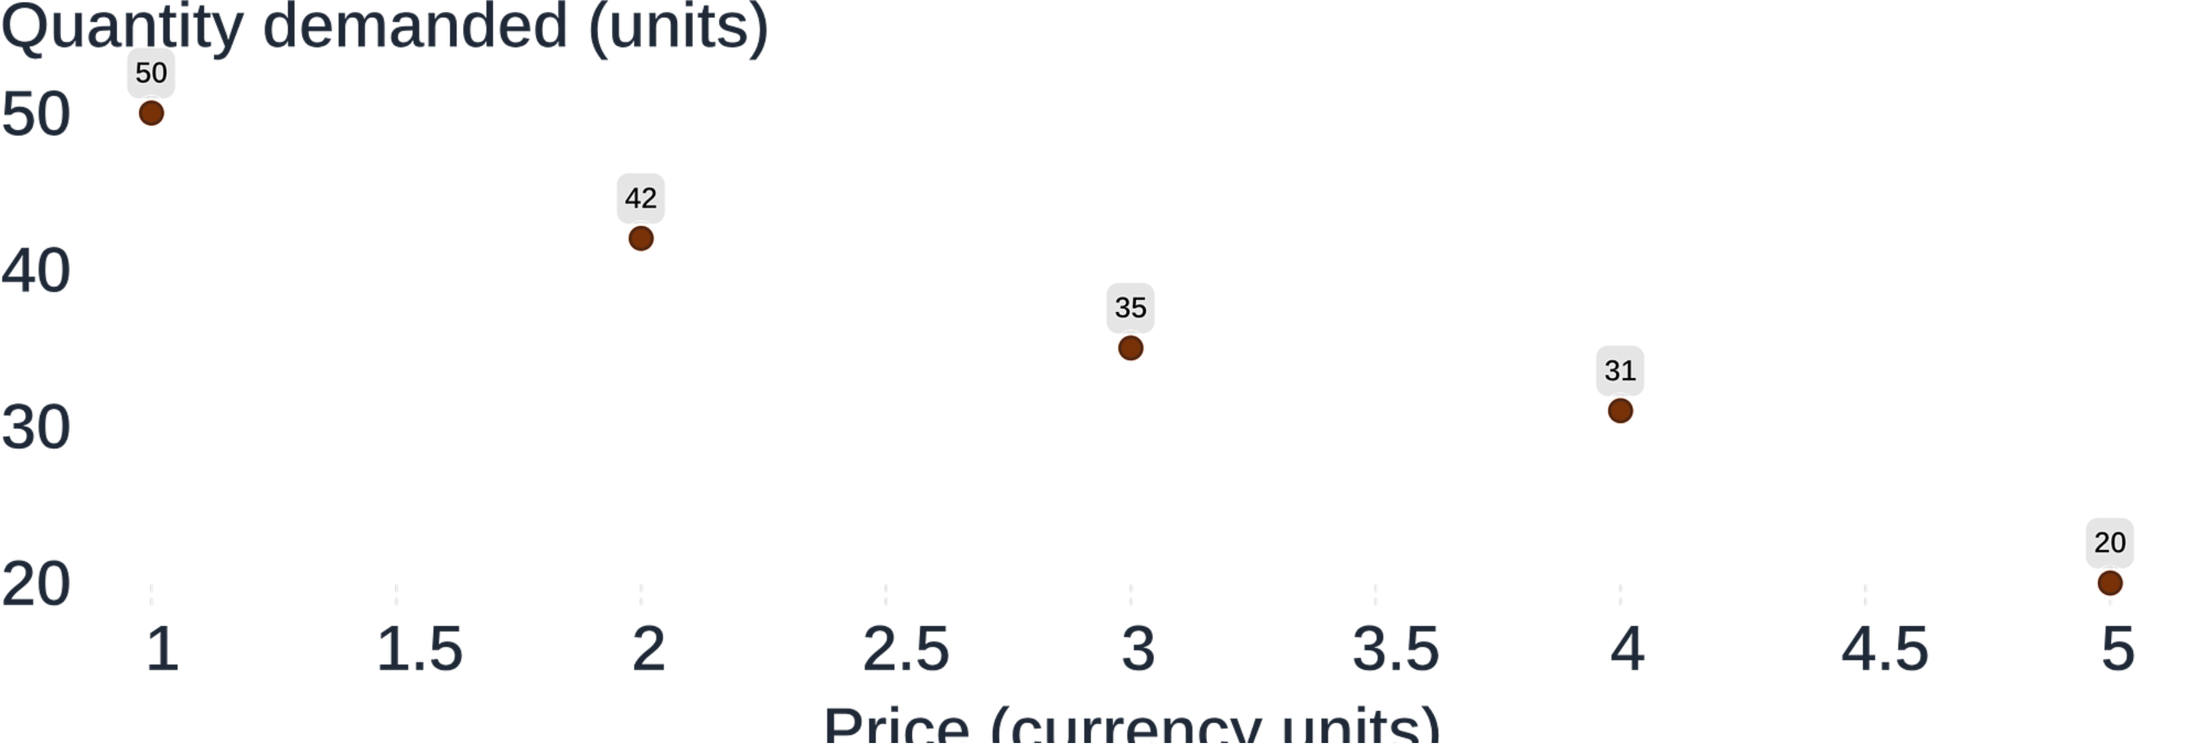
גרף פיזור לקשרים
משתמשים בו לשני משתנים מספריים. כל נקודה היא תצפית אחת.
תצפיות מחיר וכמות להמחשה, לא עקומת ביקוש מוערכת.
17
Notes:
55–58 דקות. אף קו אינו מחבר בין התצפיות. בדוגמה זו, מחיר גבוה קשור לכמות נמוכה יותר.

Slide 18
קוד גרף פיזור
price = [1, 2, 3, 4, 5]
quantity = [50, 42, 35, 31, 20]
plt.scatter(price, quantity)
plt.title("Illustrative observations")
plt.xlabel("Price (currency units)")
plt.ylabel("Quantity (units)")
plt.show()
פלט
חמש נקודות נפרדות מציגות את צמדי המחיר והכמות.
18
Notes:
58–61 דקות. התאימו את ערך ה-x הראשון לערך ה-y הראשון. אפשר גם לקרוא למשתנים x ו-y.

Slide 19
קריאת גרף פיזור
ערכים חריגים
עוצמה
כיוון
האם יש תצפיות רחוקות מאוד מהשאר?
האם הנקודות עוקבות אחר דפוס ברור או מפוזרות לרוחב?
האם הנקודות נוטות לעלות, לרדת או שאף אחד מהם?
קשר בגרף אינו מוכיח סיבה ותוצאה.
19
Notes:
61–65 דקות. בקשו מהסטודנטים לתאר את שקף 17 לפי שלוש השאלות הללו. ערכים חריגים צריכים בדיקה, לא מחיקה אוטומטית.

Slide 20
ציור מ-DataFrame
השתמשו בעמודות קיימות במקום להקליד שוב את הרשימות.
df.plot(x="year", y="gdp")
plt.show()
plt.plot(df["year"], df["gdp"])
plt.show()
פלט
שני גרפים נפרדים של אותן עמודות.
בחרו בכל אחת מהגישות. מיינו את השורות לפי שנה לפני ציור מגמה לאורך זמן.
בהנחה ש-df מכיל עמודות year ו-gdp עם נתונים להמחשה.
20
Notes:
65–69 דקות. אלה חלופות, לא שני שלבים חובה. השתמשו ב-DataFrame המוכר מהשיעור.

Slide 21
צבעים וסמנים במידה
plt.plot(
years, gdp,
color="tab:orange",
marker="o"
)
plt.show()
פלט
קו כתום עם עיגול בכל תצפית.
השתמשו בזהירות ובעקביות. שמרו על אותו סגנון סדרה בכל הגרפים.
ערכי תוצר להמחשה משקף 9.
21
Notes:
69–72 דקות. לצבע צריכה להיות משמעות. סמנים יכולים לעזור לזהות תצפיות בלי להסתמך רק על צבע.

Slide 22
טווחי צירים וגרפים הוגנים
גרפי קו
גרפי עמודות
טווח צר יותר יכול לחשוף שינויים קטנים.
התחילו את העמודות מאפס. אורכן מעביר את הגודל.
הציגו את הסולם בבירור ושמרו על השוואות עקביות.
צירים מקוצרים יכולים להגזים בהבדל.
קראו את הציר לפני שמעריכים את גודל השינוי.
22
Notes:
72–76 דקות. הסבירו מדוע עמודות וקווים שונים. בסיס לא-אפסי בגרף קו אינו בהכרח מטעה, אבל הטווח חייב להיות ברור.

Slide 23
שמירת איור
פלט
plt.plot(years, gdp)
plt.title("Illustrative GDP trend")
plt.xlabel("Year")
plt.ylabel("GDP (index)")
plt.tight_layout()
plt.savefig("chart.png")
plt.show()
גרף על המסך וקובץ בשם chart.png.
שמרו לפני show(). בדקו את תיקיית העבודה לקובץ.
23
Notes:
76–79 דקות. tight_layout עוזר להתאים את התוויות. משתמש ברשימות להמחשה משקף 9.

Slide 24
בחירת הגרף המתאים
דוגמה | סוג גרף | שאלה
מחיר לפי שנה | קו | איך זה משתנה לאורך זמן?
עלות לפי מגזר | עמודות | איך קבוצות נבדלות זו מזו?
מחיר וכמות | פיזור | כיצד שני מספרים קשורים זה לזה?
בחרו קודם את השאלה, ואחר כך את הגרף.
24
Notes:
79–82 דקות. תנו שאלה חדשה אחת ובקשו מהכיתה לבחור גרף לפני שמזכירים כל פונקציית Python.

Slide 25
טעויות נפוצות
תיקון | טעות
ציינו משתנים וכללו יחידות. | חסרות תוויות
הציגו פחות סדרות או השתמשו בגרפים נפרדים. | יותר מדי קווים
חזרו לשאלה שאתם רוצים לענות עליה. | סוג גרף שגוי
לפני השיתוף, שאלו חבר לכיתה מה הגרף אומר.
25
Notes:
82–85 דקות. בקשו מהסטודנטים לבדוק גרף אחד מאחד משני תרגולי הכיתה.

Slide 26
סיכום
פיזור לקשרים | עמודות לקבוצות | קו לזמן
בוחן שני משתנים מספריים. | משווה ערכים בין קטגוריות. | מציג שינוי לאורך תצפיות מסודרות.
plt.scatter() | plt.bar() | plt.plot()
תייגו את המשתנים. ציינו את היחידות. בדקו את הסולם.
26
Notes:
85–88 דקות. בקשו מהסטודנטים לתאר את מטרת כל גרף בלי לקרוא את שמות הפונקציות.

Slide 27
לפני המפגש הבא
צרו שלושה גרפים מקבוצת נתונים אחת.
בחרו קבוצת נתונים עם זמן, קבוצות ושני משתנים מספריים.
צרו גרף קו, גרף עמודות וגרף פיזור.
תייגו ושמרו כל איור. כתבו משפט אחד על מה שהוא מציג.
הבא: היסטוגרמות ותרגול מסכם.
27
Notes:
88–90 דקות. הסטודנטים רשאים להשתמש בנתונים להמחשה, אך עליהם לסמן אותם ככאלה. בקשו מהם להביא לפגישה הבאה את הקוד, האיורים השמורים והשאלות שלהם.

